Slide 1

2025.02.13
2025-1 다학제간캡스톤디자인 과목
안전한 생성형 인공지능
내부 기밀 유출 방지 서비스
지도교수 : 윤명근 교수
조항범, 오주엽, 박찬민, 백승렬, 심지아, 김민승

Slide 2
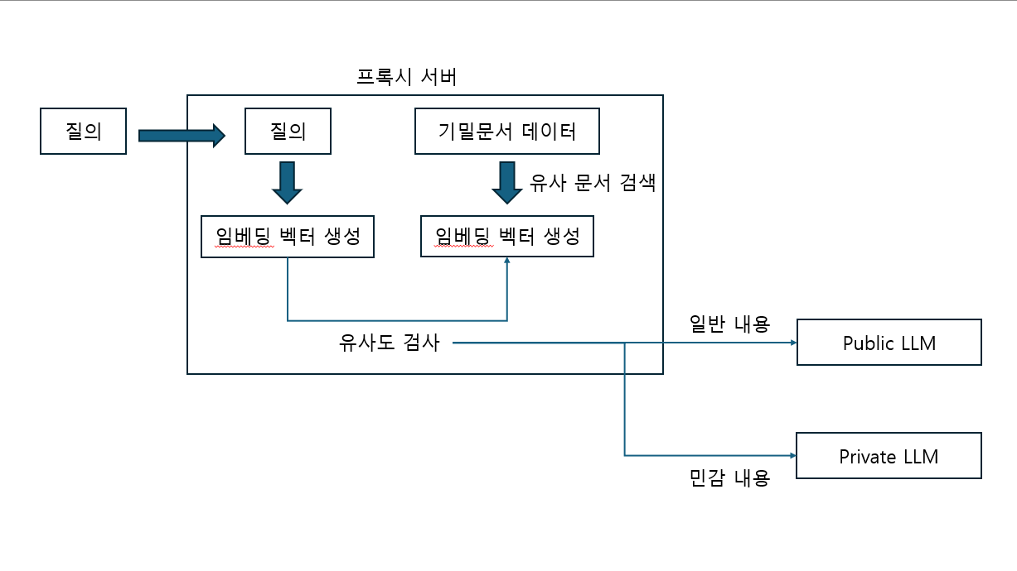
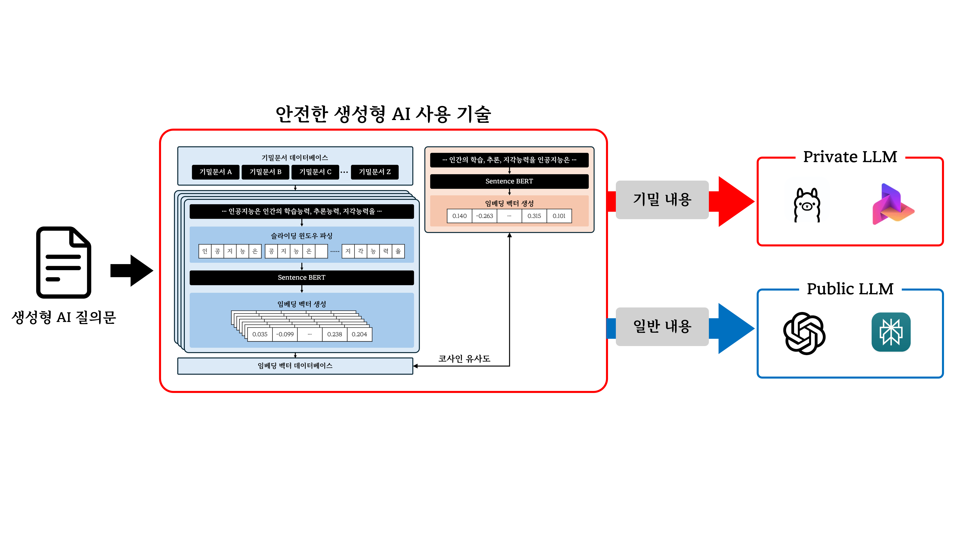
2025년 02월 12일 회의
안전한 생성형 인공지능 내부 기밀 유출 방지 서비스
프로젝트 전체 구조도
안전한 생성형 인공지능 내부 기밀 유출 방지 서비스 구조도
전체 프로젝트 구조도
세부 진행 내용 구조도
확정된 구조도는 아니지만, 전체 구조를 이해하는 작업이 선행되어야 함

Slide 3
2025년 02월 12일 회의
안전한 생성형 인공지능 내부 기밀 유출 방지 서비스
역할 분담
프로젝트 인원 별 역할 분담 내용 정리
이름 | 역할
조항범 | 팀장, 프론트앤드 개발, 연구 참여
오주엽 | 백앤드 개발, 연구 참여
박찬민 | 코드 버전 관리, 연구 참여
백승렬 | 자체제작 데이터셋 관리, 관련 기술 조사
심지아 | 연구 참여
김민승 | 연구 참여
참여 인원이 많으므로, 각 인원 별 역할 배분을 공정하게 실시해야 함
인원이 많기에 개인 별 역할 분담을 명확히 해야 함

Slide 4


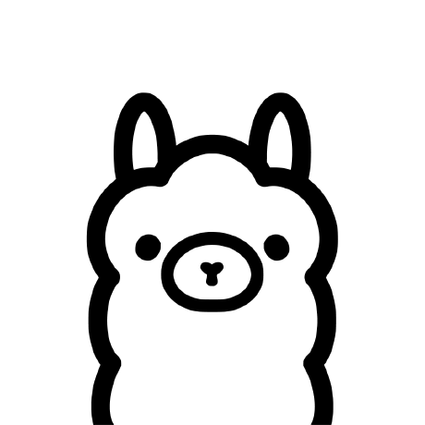
2025년 02월 12일 회의
안전한 생성형 인공지능 내부 기밀 유출 방지 서비스
데이터셋 준비
성능 평가에 사용할 데이터셋 준비
한국어 위키백과 데이터셋
자체제작 기밀 데이터셋
Ollama 데이터 증강
위키백과 데이터셋의 경우, 연구실 내부 위키피디아 문서 쌍 데이터셋 사용해볼 것
인원이 많기에 개인 별 역할 분담을 명확히 해야 함

Slide 5
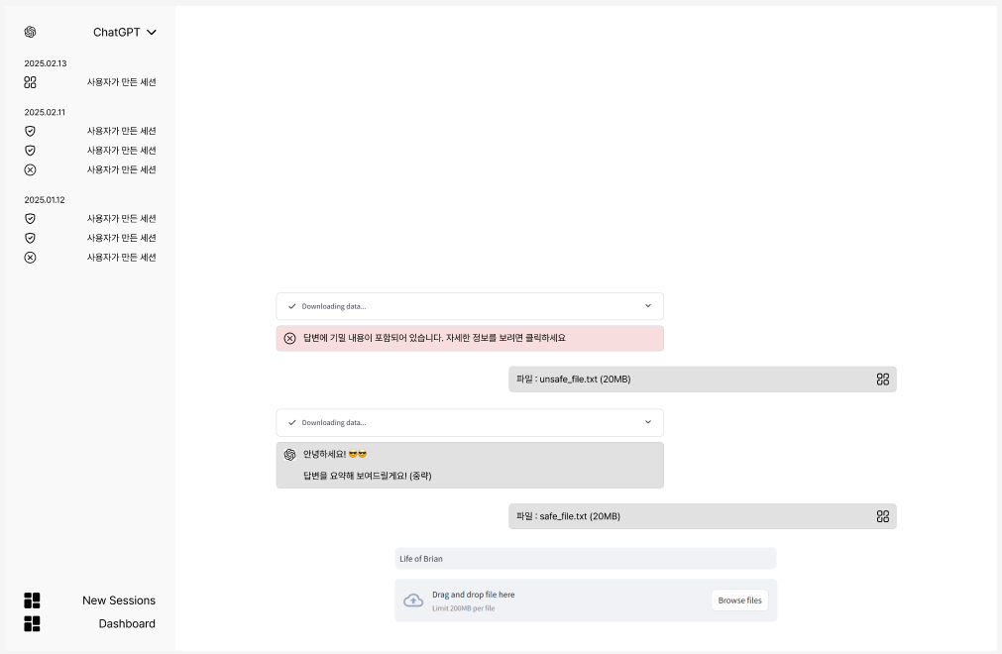
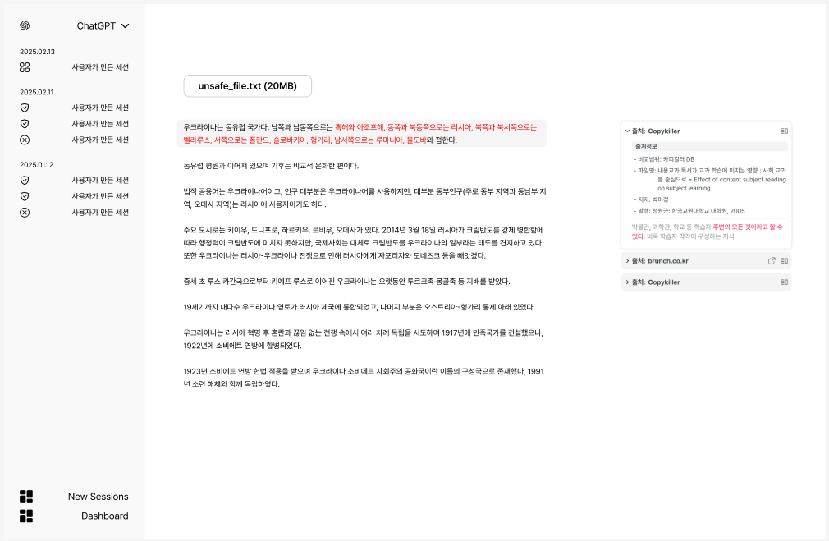
2025년 02월 19일 회의
안전한 생성형 인공지능 내부 기밀 유출 방지 서비스
유저 인터페이스 초안
사용자 제공 기능 정의서 작성 이후 수정 예정
ChatGPT와 유사한 채팅 화면
유사도 비교 화면
사용자 제공 기능 정의서 작성 필요
인원이 많기에 개인 별 역할 분담을 명확히 해야 함

Slide 6

2025년 02월 19일 회의
안전한 생성형 인공지능 내부 기밀 유출 방지 서비스
데이터셋 준비
성능 평가에 사용할 데이터셋 준비
기밀문서 5개, 일반문서 5개
한국어 위키백과 데이터셋
카피킬러 알고리즘
버전 3를 만들어 문맥적으로 유사한 데이터를 비교할 수 있도록 구성해볼 것
인원이 많기에 개인 별 역할 분담을 명확히 해야 함

Slide 7
2025년 02월 19일 회의
안전한 생성형 인공지능 내부 기밀 유출 방지 서비스
카피킬러 알고리즘
유사도 평가 지표
따라서 인간은 데이터 공개로 인한 부작용을 최소화하고 이익을 극대화할 수 있는 방안을 연구하여야 한다
⋯ 대비하여 3국간 이의 부작용을 최소화하고 이익을 극대화할 수 있는 방안을 마련하기 위한 협의 ⋯
1문장 6어절 이상 동일하면 표절율을 계산
버전 3를 만들어 문맥적으로 유사한 데이터를 비교할 수 있도록 구성해볼 것
인원이 많기에 개인 별 역할 분담을 명확히 해야 함

Slide 8
2025년 02월 19일 회의
안전한 생성형 인공지능 내부 기밀 유출 방지 서비스
기밀, 일반 문서 분류
한국어 위키백과 데이터셋 + 카피킬러 알고리즘
기밀 문서
국가 관련 문서
표절률 20%
다른 주제 문서
다른 주제의 문서를 통해 오탐 실험
버전 3를 만들어 문맥적으로 유사한 데이터를 비교할 수 있도록 구성해볼 것
인원이 많기에 개인 별 역할 분담을 명확히 해야 함

Slide 9
2025년 02월 19일 회의
안전한 생성형 인공지능 내부 기밀 유출 방지 서비스
유사도 분류 실험 결과
유사 문서 쌍 2개로 실험
A1 : 미국에 대한 위키백과 전문 – 9,920자
A2 : A1 중 4000자를 포함하는 파일 – 10,173자
같은 영어 파일은 동일한 문장이 포함되어 있음 -> 탐지 O
다른 영어 파일은 동일한 문장이 포함되어 있지 않음 -> 탐지 X
B1 : 러시아에 대한 위키백과 전문 – 10,103자
B2 : B2 중 4000자를 포함하는 파일 – 10,084자
버전 3를 만들어 문맥적으로 유사한 데이터를 비교할 수 있도록 구성해볼 것
인원이 많기에 개인 별 역할 분담을 명확히 해야 함

Slide 10
2025년 02월 19일 회의
안전한 생성형 인공지능 내부 기밀 유출 방지 서비스
유사도 분류 실험 결과
유사 문서 쌍 2개로 실험
문서 이름 | 문서 이름 | 유사 벡터 수
A1 | A2 | 220,199
A1 | B1 | 0
A1 | B2 | 0
A2 | B1 | 0
A2 | B2 | 0
B1 | B2 | 211,671
다른 종류의 문서는 유사한 벡터가 없음
Threshold = 0.85
버전 3를 만들어 문맥적으로 유사한 데이터를 비교할 수 있도록 구성해볼 것
인원이 많기에 개인 별 역할 분담을 명확히 해야 함

Slide 11
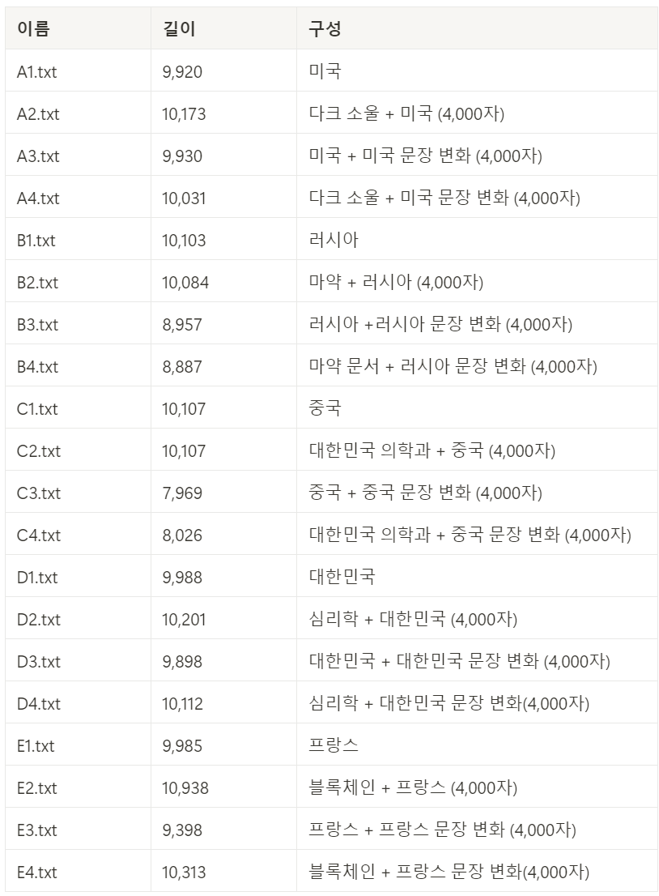
2025년 02월 26일 회의
안전한 생성형 인공지능 내부 기밀 유출 방지 서비스
데이터셋 추가 생성
문맥적으로 유사한 데이터 쌍 생성 완료
X1 | 원문 국가 데이터
X2 | 전혀 다른 문서 + X1 데이터 4,000자 추가
X3 | X1 데이터 + X1 데이터 4,000자 변화
X4 | 전혀 다른 문서 + X3 데이터 4,000자 변화
실험 조건이 너무 가혹하니, 다른 문서를 포함하지 말고 변화 정도에 따라 3개씩 만들어 볼 것
인원이 많기에 개인 별 역할 분담을 명확히 해야 함

Slide 12
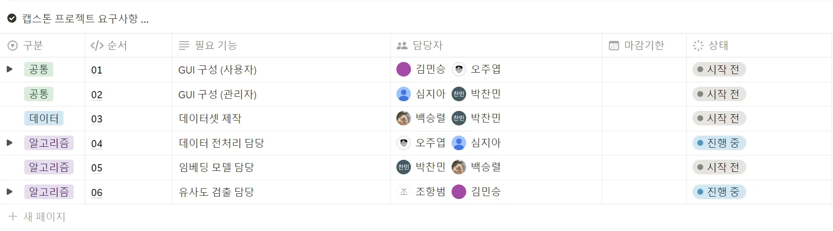
2025년 02월 26일 회의
안전한 생성형 인공지능 내부 기밀 유출 방지 서비스
요구 사항 명세서 작성 및 역할 분담
효율적인 프로젝트 진행을 위한 사전 작업 수행
각자 개인에 역할에 충실하게 진행해볼 것
인원이 많기에 개인 별 역할 분담을 명확히 해야 함

Slide 13
2025년 02월 26일 회의
안전한 생성형 인공지능 내부 기밀 유출 방지 서비스
문서 전처리 방법 연구
표제어 추출 방법에 대한 연구 진행
“Filter For Confidential Information” (Electronics and Control Systems. 2023.12.27)
“표제어를 추출하면 SBERT를 통한 임베딩 생성 과정에서 효과가 올라감＂
아름다운 하늘을 보며 우리는 행복하게 웃었다 → 하늘 우리 행복하다 웃다
표제어 추출에 관해서는 잠정 보류하고, 이전 방법 4가지에 대해 실험해볼 것
인원이 많기에 개인 별 역할 분담을 명확히 해야 함

Slide 14
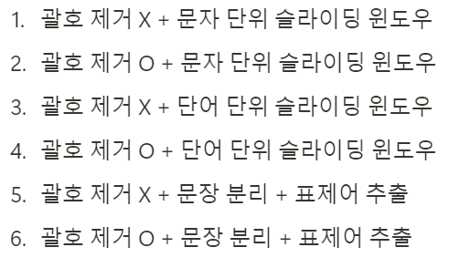
2025년 02월 26일 회의
안전한 생성형 인공지능 내부 기밀 유출 방지 서비스
실험 결과 공유
6가지 방법에 대한 실험 결과 공유
문서의 길이가 길어 육안으로 확인하기 어려운 상황
각 문서를 앞서 말한 바와 같이 단축시켜 실험 조건을 쉽게 설정해보고 진행해볼 것
인원이 많기에 개인 별 역할 분담을 명확히 해야 함

Slide 15
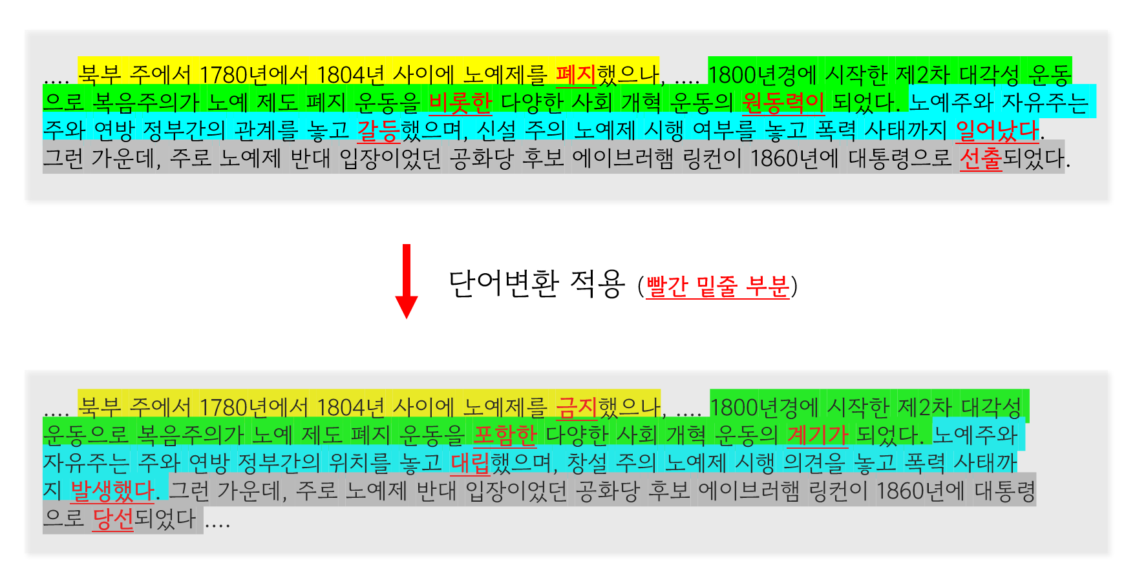
2025년 03월 12일 회의
안전한 생성형 인공지능 내부 기밀 유출 방지 서비스
데이터셋 재생성
간소화된 방식의 데이터셋 재생성
데이터셋 마스킹, 데이터 증강 라이브러리 조사 필요
인원이 많기에 개인 별 역할 분담을 명확히 해야 함

Slide 16
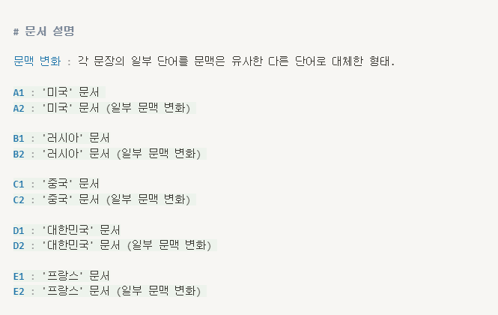
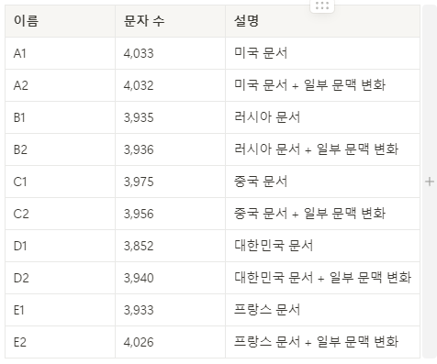
2025년 03월 12일 회의
안전한 생성형 인공지능 내부 기밀 유출 방지 서비스
데이터셋 재생성
간소화된 방식의 데이터셋 재생성
데이터셋의 이름을 A1, A2가 아닌 A, A’ 형식으로 바꾸는 것을 제안
인원이 많기에 개인 별 역할 분담을 명확히 해야 함

Slide 17
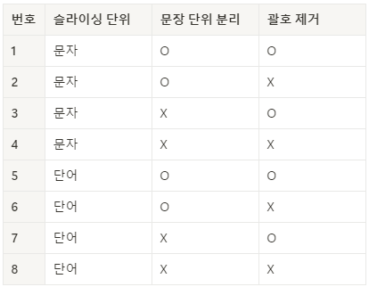
2025년 03월 12일 회의
안전한 생성형 인공지능 내부 기밀 유출 방지 서비스
성능 측정 방식 개선
문서 단위 비교를 적용하여 채점 기준 완화
코사인 유사도가 0.85 이상인
모든 문장 출력 후 직접 비교하는 방식
코사인 유사도가 0.85 이상인
문장이 90%가 넘으면 유사한 문서로 판단하는 방식
문서 형식이 아닌 다른 형식에 대한 실험 평가 방법 필요
인원이 많기에 개인 별 역할 분담을 명확히 해야 함

Slide 18
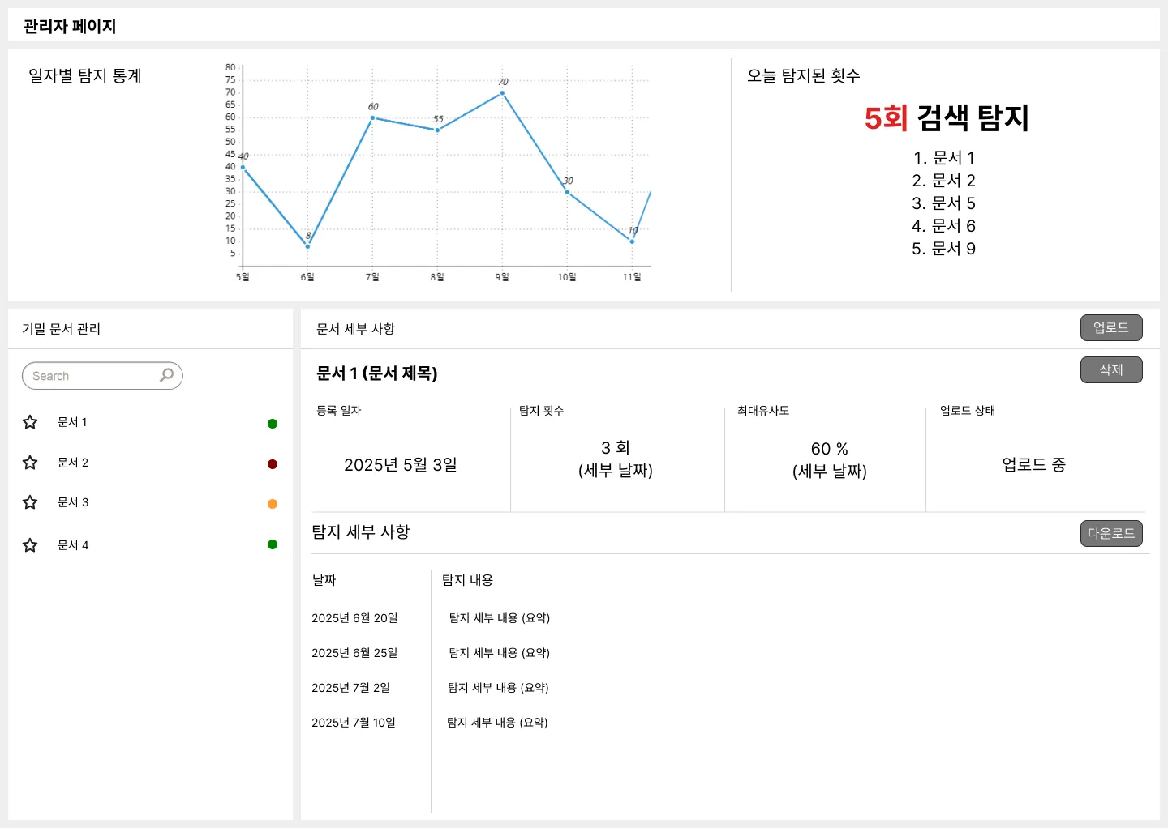
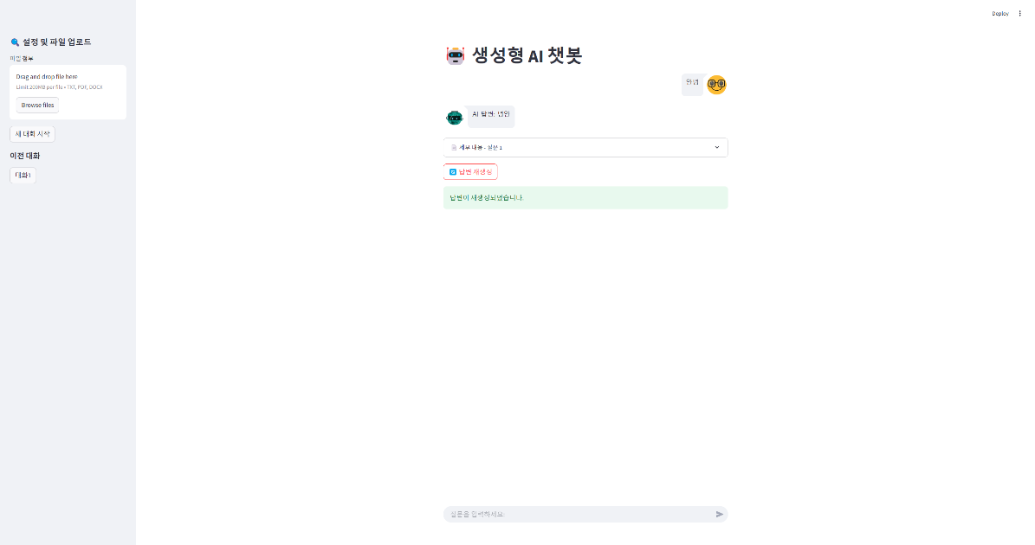
2025년 03월 12일 회의
안전한 생성형 인공지능 내부 기밀 유출 방지 서비스
UI 초안 제작
Streamlit, Figma를 활용하여 UI 초안 제작
개선 필요
인원이 많기에 개인 별 역할 분담을 명확히 해야 함

Slide 19
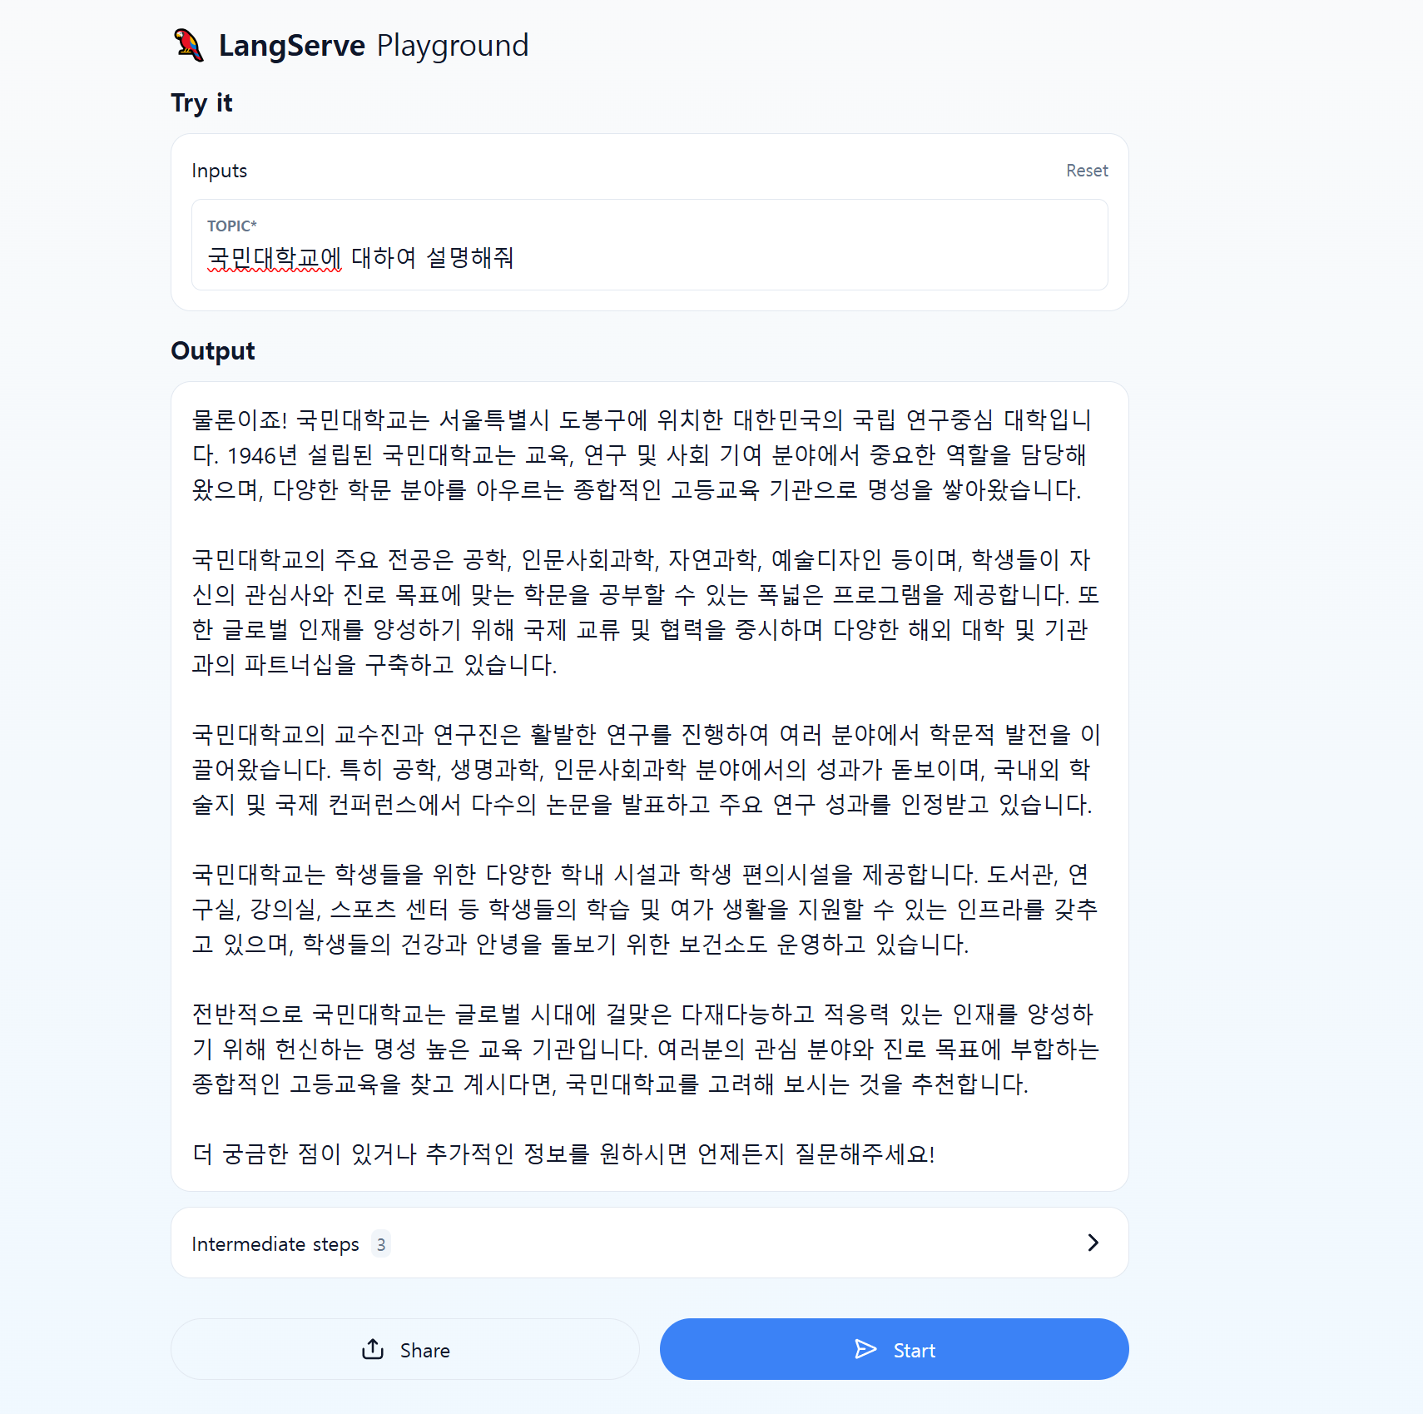
2025년 03월 12일 회의
안전한 생성형 인공지능 내부 기밀 유출 방지 서비스
Private LLM
기밀 문서의 답변을 위한 Private LLM 구현 완료
Ollama, FastAPI를 통해 Python으로 구현
RAG 기능 구현 예정
RAG 기술에서 사용하는 벡터스토어 방식을 유사도 알고리즘에 대입해볼 것
인원이 많기에 개인 별 역할 분담을 명확히 해야 함

